Slide 1
File splitter
- Flavia cocca

Slide 2
Implementazione gui
L’implementazione della gui parte dalla classe TemplateRow(extends JPanel), essa setta il template di un riga dell’interfaccia;
Le classi facenti parte del pacchetto filesplitter.gui.panels.rows estendono la classe TemplateRow e implementano (dal punto di vista grafico) le varie funzionalità del
programma(SelectFile,Split1,Split1Default ecc…);
L’implementazione delle modalità di split e merge è avvenuta attraverso dei JButton, SpliMode1rappresenta la divisione per dimensioni(appartiene al ButtonGroup splitModeGroup ), i casi SplitMode1Compress/Encrypt/Default sono stati implementati attraverso JRadioButton poiché vi è la possibilità di scegliere solo una di queste tre opzioni se si decide di dividere per dimensioni (appartengono al ButtonGroup splitMode1Options), SplitMode2 rappresenta la divisione per parti (appartiene alButtonGroup splitModeGroup )
Le Rows implementano inoltre i bottoni Modifica (Applica modifiche), Rimuovi, Inizia e Aggiungi file alla coda.

Slide 3
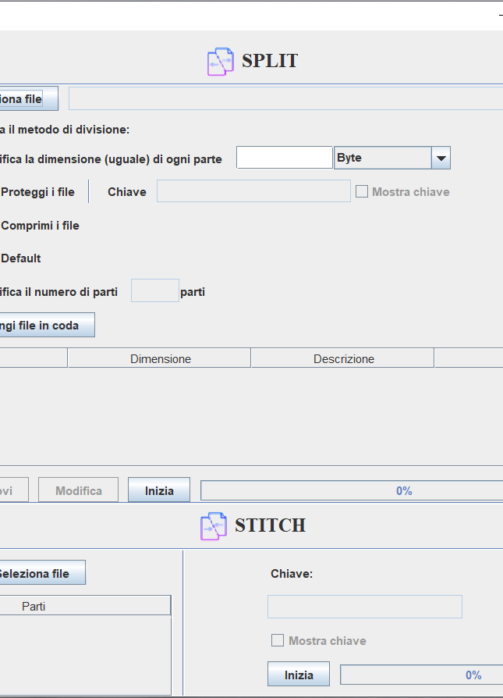
Le Row specializzate vanno ad implementare i due pannelli principali del frame lo SplitPanel ed il MergePanel, una precisazione anche se le righe presenti nel MergePanel si presentano come colonne non sono altro che Rows separate da un JSeparator il cui allineamento è settato in LINE_AXIS che ce le mostra come colonne;
La rappresentazione della tabella delle code è affidata al panel TableQueue;
I vari panelli sono uniti Frame.

Slide 4
Implementazione logica
Alla base della logica vi è l’idea creare un FileConfig (file configurazione) che salva le scelte fatte dall’utente attraverso l’interfaccia grafica e attraverso dei confronti fa partire le varie operazioni.
L’implementazione della logica parte dalla classe Config che implementa alcuni metodi generici utili per la configurazione di un file, tutte le altre classi config specializzano il FileConfig, in queste classi inoltre è presente un chiaro esempio di polimorfismo poiché vi è l’override di alcuni metodi : es. override del metodo getSizeUnit() (config, Mode1Config) o del metodo getValue() (config, Mode2Config).

Slide 5
split
Una volta che il file di configurazione è completo si passa all’esecuzione delle varie divisioni e del merge implementati utilizzando i thread;
La classe GenericModeThread esegue la divisione, il ‘cuore’ della classe è la procedura splitFile e la funzione readWrite;
FirstModeThread e SecondModeThread chiamano GenericModeThread passandogli i parametri giusti in base al tipo di divisione.
EncryptModeThread e ZipModeThread chiamamo FirstModeThread.

Slide 6
merge
Alla classe MergeNormalModeThread è affidata l’esecuzione dell’inizio ricomposizione del file questa classe sarà poi estesa dalle classi UnzipModeThread e DecryptModeThread che ricompongono i file decriptandoli ed decomprimendoli.
EREDITARIETA’
In quasi tutte le classi è presente ereditarietà, un esempio di ereditarietà e presente in tutte le classi Thread.

Slide 7
Generics incapsulamento
Un esempio di uso di generics è presente nella creazione dell’array dei file da dividere :
SplitterFrame.splitFiles = new ArrayList<SplitFile>();
Il principio di incapsulamento è stato utilizzato nell’implementazione di tutto il programma limitando l’accesso alle variabili dichiarandole di tipo private o protected, l’uso delle variabili public è stato utilizzato solo quando strettamente necessario.

